Slide 1

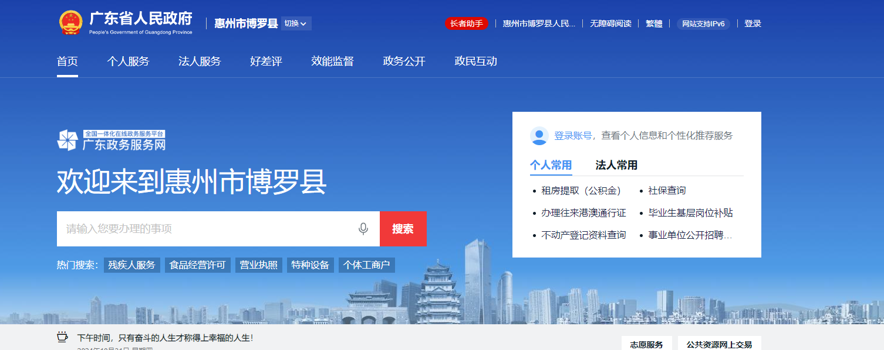

1 . “ 博罗县项目建设一体化服务平台代办帮办”登陆使用流程
1.登录广东政务服务网惠州博罗页面［登陆］
②点击特色创新中的平台［登陆］
企业只需登录博罗县项目建设一体化服务平台即可享受贴心代办帮办服务。

Slide 2
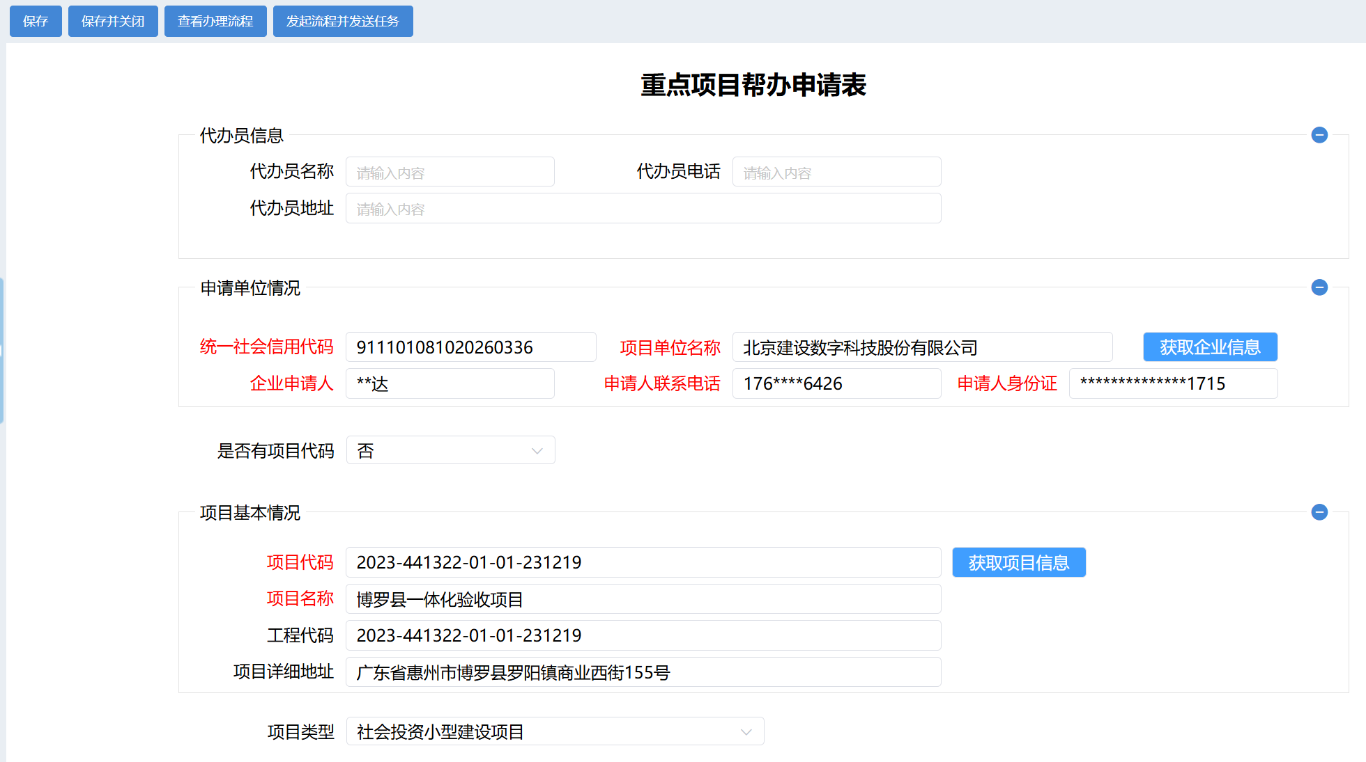
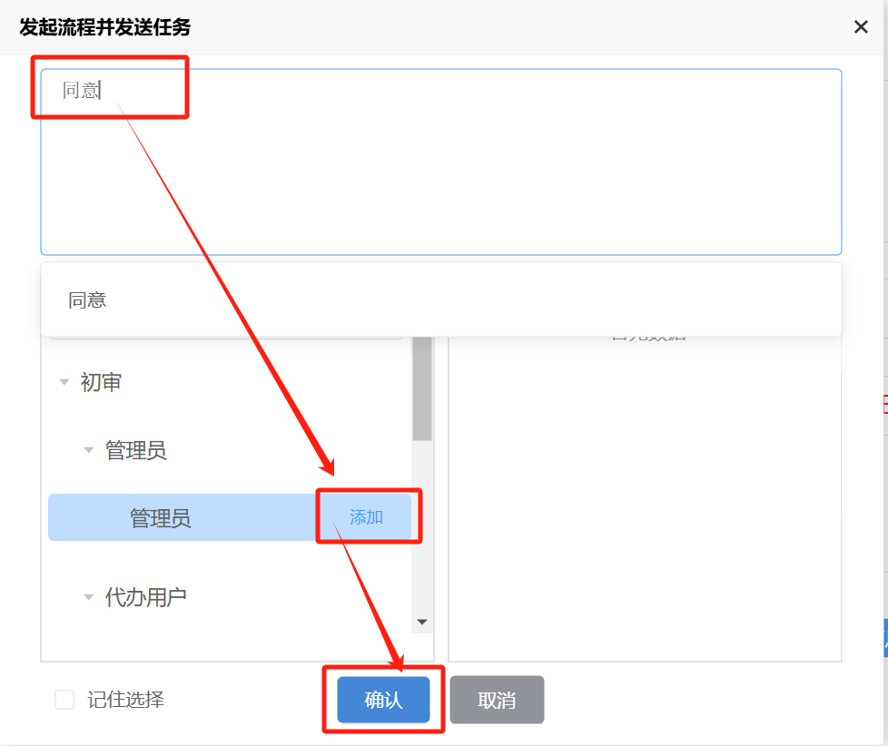
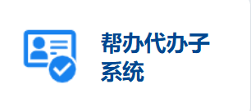

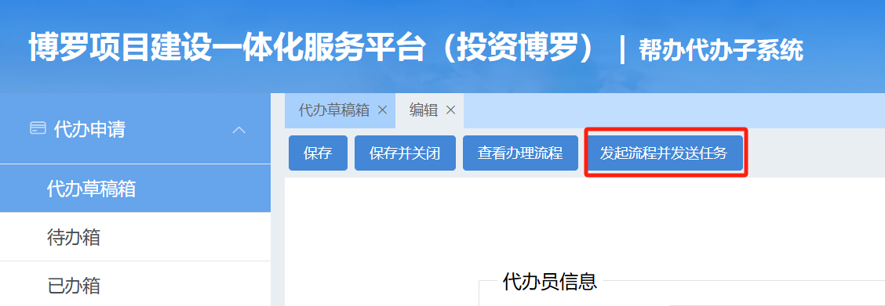


2 .1 .代办帮办服务 （一）
在 [代办帮办子系统]申请代办服务，支持企业进行代办协议委托、中止、续办、终止等流程，首先在首页点击[帮办代办子系统]查看[代办草稿箱]，点击[新增]并填写代办申请信息后发起。
①点击首页［帮办代办子系统］
②点击［代办草稿箱］
③填写申请信息
④点击［发起申请］
⑤选择接收人后提交申请

Slide 3
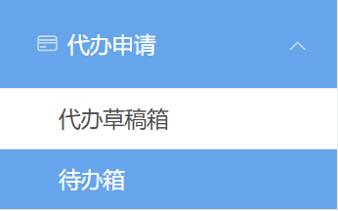
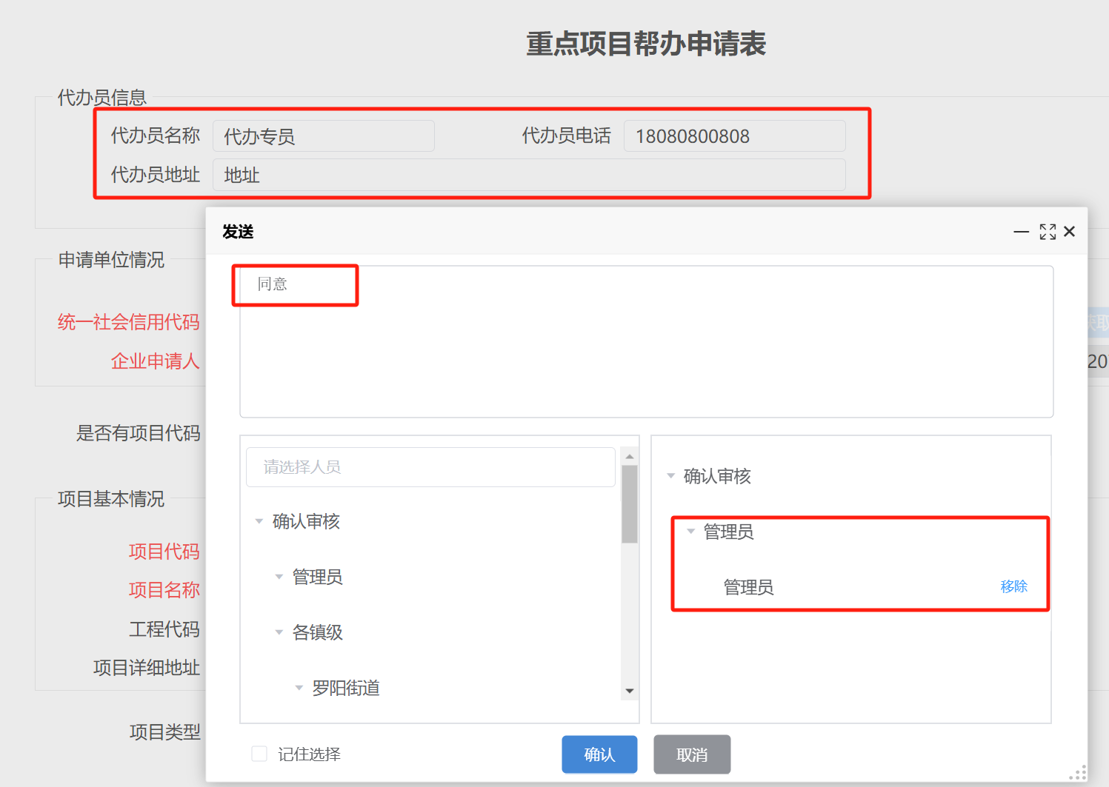
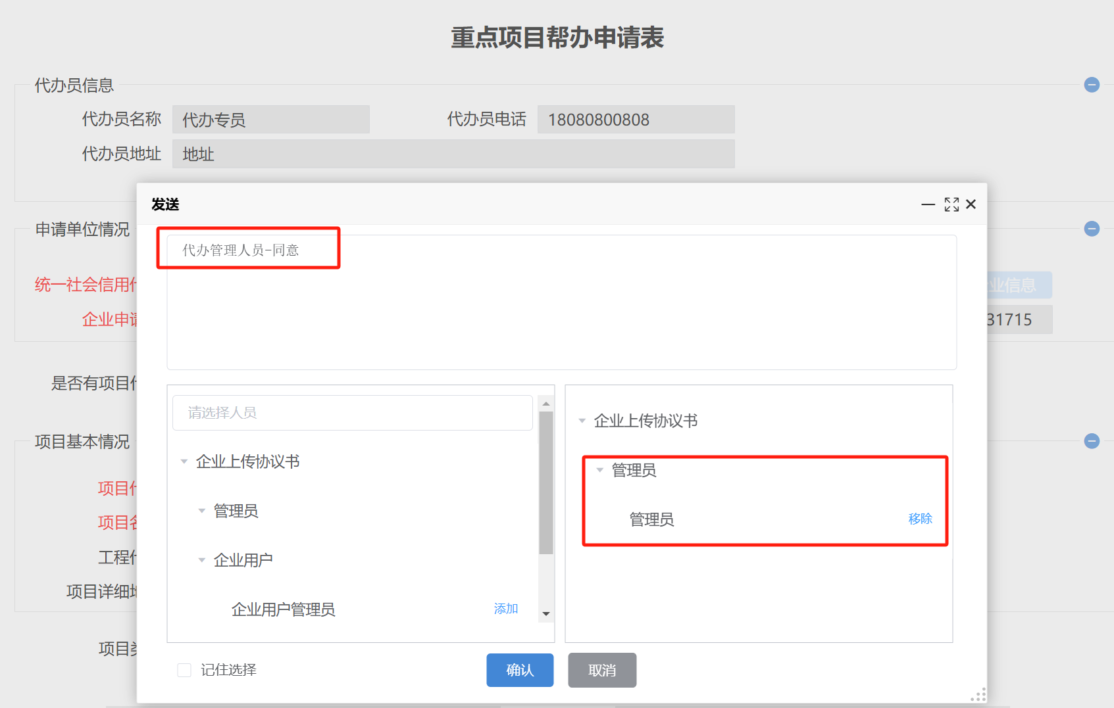
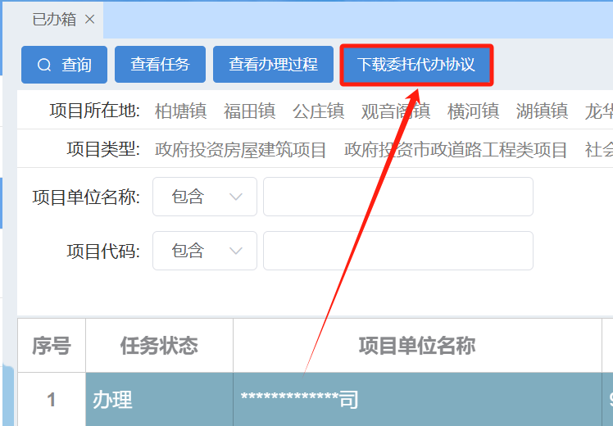
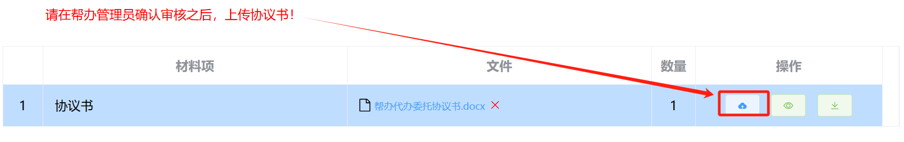
2 . 2 .代办帮办服务 （二）
提交申请后，由代办专员在[帮办代办子系统]对代办申请进行初审，点击[待办箱]确认代办申请，点击[发送]提交给代办管理员审核后，可上传并查看[委托代办协议]盖章版文件。
①点击［代办申请-待办箱］ ②代办专员初审 ③代办管理确认审核 ④上传［委托代办协议］ ⑤点击［下载代办委托协议］

